Slide 1







MÔN TOÁN
Lớp 4

Slide 2









Kiểm tra bài cũ
Nội dung
Khởi động
Khám phá
Dặn dò

Slide 3





Kiểm tra bài cũ

Slide 4






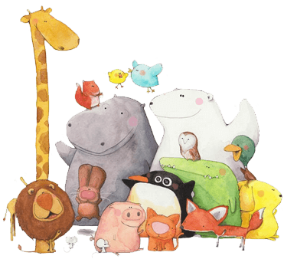
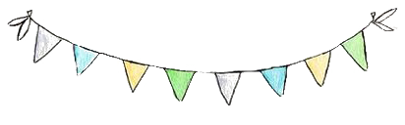



Trò chơi
Ai nhanh hơn?

Slide 5


Toán
04
00
01
02
05
03
Tính: 47 x (10 – 1)
1
A. 240
B. 423
C. 324
D. 342

Slide 6

Toán
04
00
01
02
05
03
Tính: 213 x (10 + 1)
2
A. 3244
B. 2434
C. 3434
D. 2343

Slide 7

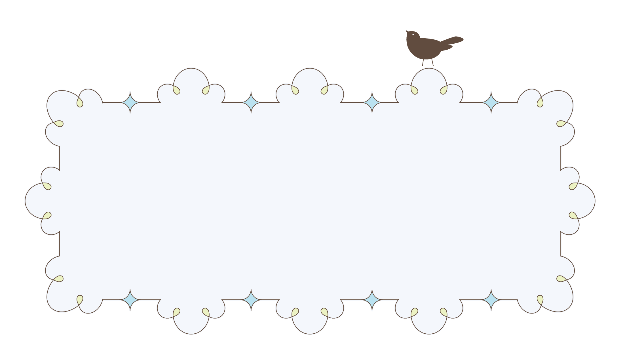


Slide 8

Toán
Luyện tập

Slide 9

Khởi động

Slide 10







ONG CHĂM CHỈ

Slide 11







135 x (20 + 3)
Next
3105
3150
3501
3510

Slide 12
Next
427 x (10 + 8)
7668
7686
7866
8766

Slide 13
Next
642 x (30 – 6)
14508
15804
15480
15408

Slide 14
Next
287 x (40 – 8)
9481
9418
9148
9184

Slide 15







GIỎI QUÁ

Slide 16

Khám phá

Slide 17



Bài 2: a) Tính bằng cách thuận tiện
134 x 4 x 5 = …………..…........... = ……………............. =……………............. | 5 x 36 x 2 = ……………........... = ……………........... =…………….............
134 x (4 x 5)
(5 x 2) x 36
134 x 20
10 x 36
2680
360

Slide 18
Bài 2: a) Tính bằng cách thuận tiện
 | 42 x 2 x 7 x 5 = ……………........... = ……………........... =…………….............
(42 x 7) x (2 x 5)
294 x 10
2940

Slide 19
Bài 2: b) Tính (theo mẫu)
Mẫu 145 x 2 + 145 x 98 = …………..…........... = ……………............. =…………….............
145 x
145 x
145 x (2 + 98)
145 x 100
14500

Slide 20
Bài 2: b) Tính (theo mẫu)
137 x 3 + 137 x 97 = …………..…........... = ……………............. =……………............. | 94 x 12 + 94 x 88 = ……………........... = ……………........... =…………….............
137 x (3 + 97)
94 x (12 + 88)
137 x 100
94 x 100
13700
9400

Slide 21
Bài 2: b) Tính (theo mẫu)
428 x 12 – 428 x 2 = …………..…........... = ……………............. =……………............. | 537 x 39 – 537 x 19 = ……………........... = ……………........... =…………….............
428 x (12 - 2)
537 x (39 – 19)
428 x 10
537 x 10
4280
5370

Slide 22
Bài 3: Tính
217 x 11 = …………..…........... = ……………............. =……………............. | 217 x 9 = ……………........... = ……………........... =…………….............
217 x 10 + 217 x 1
217 x 10 – 217 x 1
2170 + 217
2170 - 217
2387
1953

Slide 23
Bài 3: Tính
413 x 21 = …………..…........... = ……………............. =……………............. | 413 x 19 = ……………........... = ……………........... =…………….............
413 x 20 + 413 x 1
413 x 20 – 413 x 1
8260 + 413
8260 - 413
8673
7847

Slide 24
Bài 3: Tính
1234 x 31 = …………..…........... = ……………............. =……………............. | 875 x 29 = ……………........... = ……………........... =…………….............
1234 x 30 + 1234 x 1
875 x 30 – 875 x 1
37020 + 1234
26250 - 875
38254
25375

Slide 25


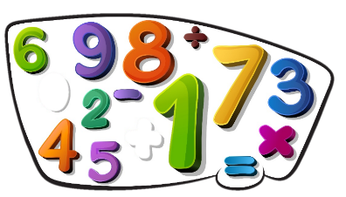

180m
Bài 4
? m
Bài giải:
Một sân vận động hình chữ nhật có:
Chiều dài : 180m
Chiều rộng: bằng nửa chiều dài.
Chu vi sân vận động:……m?
Diện tích sân vận động:……m²?
Chiều rộng sân vận động đó là:
180 : 2 = 90 (m)
Chu vi sân vận động đó là:
(180 + 90) x 2 = 540 (m)
Diện tích sân vận động đó là:
180 x 90 = 16200 (m²)
Đáp số: Chu vi: 540m
Diện tích: 16200m²

Slide 26

Dặn dò
Notes:
https://www.ypppt.com/

Slide 27

Hoàn thành bài tập còn lại vào vở ghi.
Chuẩn bị cho bài học ngày mai.
Bài “Nhân với số có hai chữ số”.

Slide 28
Chúc các con học tốt!

